Slide 1
RÉCUPÉRATION
1-TESTER LE GAZ DANS LE CAMION
2- Brancher le récupérateur
3- Drainer huile dans récupérateur avant usage pour ne pas fausser la quantité récupérée
4- Ouvrir les 2 valves BP HP
5- Démarrer la récupération

Slide 2
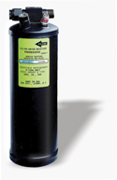
6- Chauffer dryer pour accélérer (heat gun)
7- Quand les 2 cadrans sont à 0 (arrêt automatique)
8- Faire attention qu’il ne reste pas de fréon (dryer gelé au touché)
9- Faire test de fuite (si nécessaire)
10- Changer pièce défectueuse

Slide 3
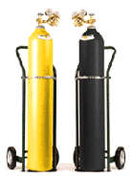
TEST AZOTE
1-Vider système
2-Installer manomètre et bonbonne azote sur HP
3-Test a 150psi (si pression plus haut risque d’endommager évaporateur et seal compresseur)
4-Eau et savon ( Big Blue )sur toutes les composantes

Slide 4
VACUUM
SORTIR L’HUMIDITÉ
1-Ouvrir les 2 valves HP BP (l’eau passe pas par la valve d’expansion et plus rapide
2-Démarrer pompe min, 30 normal ,45 idéal ,1H
3-Après 10 minutes pause de 2 minutes pour voir si le système perd encore
4-S’assurer que le vide se fait en dessous de -29hg (idéal -29.3 po hg) sinon il reste de l’humidité ou il y a encore une fuite

Slide 5
Charger système
Ajouter l’huile et fréon
Ajouter toujours .25 lbs par hose de 8 pied
Charger le système
Faire test de performance

